Slide 1
MMU data format 분석
염지현

Slide 2
연산 설명: Feature extraction 부분만 1차적으로 진행
Feature extraction | Shrinking | Mapping | Expanding | Deconvolution
1
1
2
1
1
1
1
1
2
3
2
2
2
2
2
3
Input
Output
.
.
.
.
.
.
.
.
.
.
.
.
.
.
.
.
.
.
.
.
.
12
12
12
12
12
56
12 * 12 * 3 * 3
12 * 12 * 3 * 3
56
12 * 12 * 3 * 3
12 * 12 * 3 * 3
1 * 56 * 5 *5
56 * 12 * 1 * 1
12 * 56 * 1 * 1
56 * 1 * 9 * 9
2M * 12 * 12 * 9 * 4
2M * 56 * 25
2M * 56 * 12
2M * 12 * 56
8M * 56 * 9 * 9

Slide 3
연산 설명: Feature extraction 부분만 1차적으로 진행
Convolution + add bias + PReLU 연산까지 있으니 반드시 참고!!!!
Feature map
output
1
bias0_0[1열]
PReLU_weight0_0[1열]
1
Weight0_0
2
bias0_0[2열]
PReLU_weight0_0[2열]
2
PReLU 연산 방법
Output(size: 1080*1920)
Feature map(size: 1080*1920)
If (feature map 픽셀값 + bias) 값이 0보다 크거나 같다면:
output = feature map 픽셀값 + bias
Else:
output = PReLU_weight(feature map 픽셀값 + bias)
Weight0_1
Weight0_2
3
bias0_0[3열]
PReLU_weight0_0[3열]
3
Input
.
.
.
Weight0_56
56
bias0_0[56열]
PReLU_weight0_0[56열]
56
1 * 56 * 5 *5
2M * 56 * 25

Slide 4
연산 설명: Feature extraction 부분만 1차적으로 진행
Convolution + add bias + PReLU 연산까지 있으니 반드시 참고!!!!
Step 1. img_pixel.txt 파일에서 행을 한 줄(25개) 씩 읽는다.
Step 2. weight0_n.txt 파일을 읽는다(25개). (0 <= n < 56)
Step 3. Step 1과 Step 2를 곱하여 더한다.
Step 4. Step 1~Step 3을 반복(2073600번)한다.
Step 5. bias0_0.txt, PReLU_weight0_0.txt 파일을 읽는다(56개: filter에 매칭).
Step 6. Step 4 결과에서 각 픽셀에 대해 PReLU 연산을 진행한다.
(Step 6에서 bias0_0.txt, PReLU_weight0_0.txt 값을 참고할 때 n열의 값을 사용)

Slide 5
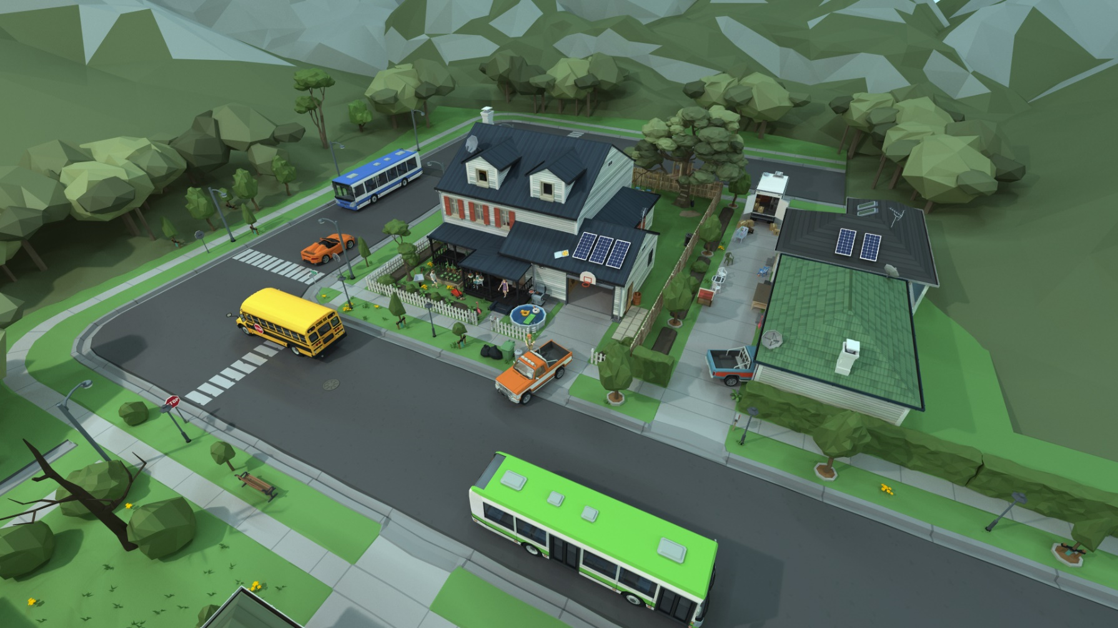
사용 이미지
이미지 이름 | PolyTown/SR_Train_spp32_camera0.bmp
사이즈 | 1920 * 1080 * 3(RGB)

Slide 6
데이터 설명
파일 이름 | 사이즈 | 설명 | 용량 | 구분자
img_pixel.txt | 25(행) * 2073600(열) | RGB에서 YcbCr 채널 변환 후 Y 채널만 사용 Input과 동일한 크기의 output을 만들기 위해 패딩 추가(1080*1920 → 1084*1924) | 약 360MB | 행 기준 띄어쓰기 열 기준 줄바꿈
weight0_0~56.txt | 25 * 56(파일 개수) | 5x5 커널 | 1KB | 행 기준 띄어쓰기 열 기준 줄바꿈
bias0_0.txt | 56(열) | Convolution 연산 후 픽셀에 더하는 bias 값 | 2KB | 열 기준 줄바꿈
PReLU_weight0_0.txt | 56(열) | Convolution 연산 후 조건에 따라 (픽셀 + bias)에 곱해지는 값 | 2KB | 열 기준 줄바꿈

